Slide 1
12.2. Proosan analyysistä

Slide 2
Aapelin puhe

Slide 3
Mitä tarkoittavat takauma ja ennakointi?
Onko Salla Simukan novellissa takaumia tai ennakointeja?

Slide 4
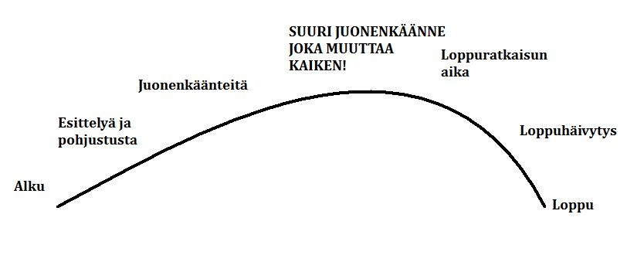
Juonikaavio Salla Simukan novellista
Piirrä Salla Simukan novellin Maailman ihanin juonikaavio.
  Piirrä kaavioon korkeuseroja tarinan mukaan. Kun jännitteet kasvavat, juoni kulkee ylöspäin, ja kun tapahtumat ovat rauhallisempia, juoni kulkee alaspäin.
  Kirjoita juonikaavion viereen selostukset, mitä tapahtuu alussa, juonenkäänteissä ja lopussa.

Slide 5
Tuokaa open eteen yksi esine. Jakaudutaan niiden avulla ryhmiin.

Slide 6

Patsastyöskentely novellista
Menkää ryhmiin.
Tehkää ryhmissänne kolme ihmispatsasta (liikkumatonta kuvaa).
Ensimmäinen patsas novellin alun kehittelyvaiheesta.
Toinen patsas siitä, mikä on teidän mielestä novellin juonen huippukohta.
Kolmas patsas novellin lopusta.
KOTIRYHMÄ:
Luokaa lyhyt runo novellista. Kirjoittakaa se chattiin.

Slide 7
Mitä tarkoittaa miljöö?
Mikä on Salla Simukan novellin miljöö?
Etsi novellista kohtia, jotka kuvaavat miljöötä. Pohdi, millaisia sanoja miljööstä käytetään.

Slide 8
Jukola s. 83 t. 1

Slide 9
Tekstioppi mukaan ensi viikolla!

